Slide 1
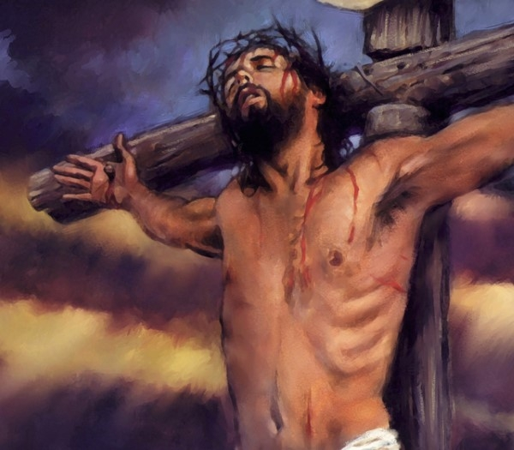
十架受死

Slide 2
主耶稣的受死
- 替人舍命
你们从前与神隔绝，因着恶行，心里与他为敌。-歌罗西书 1：21
我们都如羊走迷，各人偏行己路，耶和华使我们众人的罪孽都归在他身上。- 以賽亞書 53:6
基督既为我们受了咒诅，就赎出我们脱离律法的咒诅，因为经上记着：凡挂在木头上都是被咒诅的。- 加拉太书 3:13
正如人子来不是要受人的服侍，乃是要服侍人，并且要舍命做多人的赎价。- 馬太福音 20:28
神使那无罪的，替我们成为罪，好叫我们在他里面成为神的义。- 哥林多后书5:21

Slide 3
主耶稣的受死
- 旧约预指
所犯的罪自己知道了，就要牵一只没有残疾的公山羊为供物，按手在羊的头上，宰于耶和华面前，宰燔祭牲的地方。这是赎罪祭。 - 利未记 4：23－24
耶和华却定意将他压伤，使他受痛苦，耶和华以他为赎罪祭。- 以賽亞書 53:10
他们拿苦胆给我当食物；我渴了，他们拿醋给我喝。- 诗篇 69：21
这些事成了，为要应验经上的话说：他的骨头一根也不可折断。- 约翰福音 19:36

Slide 4
慷慨歌燕市，
从容赴楚囚。
引刀成一快，
不负少年头。

Slide 5
主耶稣的苦杯
耶穌同門徒來到一個地方，名叫客西馬尼，就對他們說：「你們坐在這裡，等我到那邊去禱告。」于是带着彼得和西庇太的两个儿子同去，就忧愁起来，极其难过, 便對他們說：「我心裡甚是憂傷，幾乎要死。你們在這裡等候，和我一同警醒。」他就稍往前走，俯伏在地，禱告說：「我父啊！倘若可行，求你叫這杯離開我！然而，不要照我的意思，只要照你的意思。」 - 馬太福音 26:36-39
有一位天使从天上显现，加添他的力量。耶穌極其傷痛，禱告更加懇切，汗珠如大血點滴在地上。- 路加福音 22:43-44
第二次又去祷告说：“我父啊！这杯若不能离开我，必要我喝，就愿你的意旨成全！” - 馬太福音 26:42
約在申初，耶穌大聲喊著說：「以利！以利！拉馬撒巴各大尼？」就是說：「我的神！我的神！為什麼離棄我？」 - 馬太福音 27:46

Slide 6
主的杯 - 受苦的杯
他被藐视，被人厌弃，多受痛苦，常经忧患。他被藐视，好像被人掩面不看的一样，我们也不尊重他。他诚然担当我们的忧患，背负我们的痛苦，我们却以为他受责罚，被神击打苦待了。哪知他为我们的过犯受害，为我们的罪孽压伤。因他受的刑罚我们得平安，因他受的鞭伤我们得医治。我们都如羊走迷，各人偏行己路，耶和华使我们众人的罪孽都归在他身上。他被欺压，在受苦的时候却不开口。他像羊羔被牵到宰杀之地，又像羊在剪毛的人手下无声，他也是这样不开口。- 以賽亞書 53:3-10

Slide 7
主的杯 - 神忿怒的杯
耶和华手里有杯。其中的酒起沫。杯内满了搀杂的酒。他倒出来。地上的恶人必都喝这酒的渣滓，而且喝尽。 -诗篇75:8
耶和华以色列的神对我如此说，你从我手中接这杯忿怒的酒，使我所差遣你去的各国的民喝。他们喝了就要东倒西歪，并要发狂，因我使刀剑临到他们中间。- 耶利米書 25:15-16

Slide 8
主耶稣的十字架
十字架 - 重要的分界线
  因為十字架的道理，在那滅亡的人為愚拙，在我們得救的人卻為神的大能。- 哥林多前書 1:18
十字架 - 恨与爱的双重展现
  他既按着神的定旨、先见被交于人，你们就借着无法之人的手，把他钉在十字架上杀了。- 使徒行傳 2:23
  唯有基督在我们还做罪人的时候为我们死，神的爱就在此向我们显明了。- 羅馬書 5:8
十字架 - 神得胜之地
  像这样，基督既然一次被献，担当了多人的罪，将来要向那等候他的人第二次显现，并与罪无关，乃是为拯救他们。- 希伯來書 9:28
  儿女既同有血肉之体，他也照样亲自成了血肉之体，特要借着死败坏那掌死权的，就是魔鬼，并要释放那些一生因怕死而为奴仆的人。- 希伯來書 2:14-15

Slide 9
主耶稣的十字架
十字架 - 神人相会之处
  他为我们的罪做了挽回祭，不是单为我们的罪，也是为普天下人的罪。- 約翰一書 2:2
十字架 - 神所预定的转折点
  你们从前与神隔绝，因着恶行，心里与他为敌；但如今他借着基督的肉身受死，叫你们与自己和好，都成了圣洁，没有瑕疵，无可责备，把你们引到自己面前。- 歌羅西書 1:21-22
十字架 - 旧造的结束，新造的开始
  他们唱新歌，说：“你配拿书卷，配揭开七印，因为你曾被杀，用自己的血从各族、各方、各民、各国中买了人来，叫他们归于神，- 啟示錄 5:9
十字架 - 命运决定之地
  我们劳苦努力，正是为此，因我们的指望在乎永生的神——他是万人的救主，更是信徒的救主。- 提摩太前書 4:10

